Slide 1

Monte Carlo Integration
Ein Vortrag von Liam Huppert und Timo Schneider

Slide 2
Numerische Integration:
Symbolische Integration
  Problem: Nicht Symbolisch integrierbare Funktionen
Quadraturverfahren
  Eine höhere Auflösung benötigt sehr viel Rechenleistung
Trapezregel
  Problem: Sprünge und Definitionslücken
???

Slide 3

Das Problem:
Mit herkömmlichen Methoden nicht
integrierbare Funktionen
Beispiel: $e^{x}∗\cos\left(\frac{1}{sin⁡(x)}\right)$
→Muss approximiert werden!
Quadraturverfahren?

Slide 4

Das Problem mit der Rechenleistung:
Benötigt sehr viel Rechenleistung durch die hohe Auflösung
Nicht jeder Punkt kann berücksichtigt werden
Aber welche Punkte berücksichtigt man?

Slide 5
Das Vorgehen:
Festlegen von y-Intervall
Zufälliger x-Wert innerhalb der Integralgrenzen
Zufälliger y-Wert innerhalb des y-Intervall
y-Wert kleiner als y-Wert der Funktion?
→Wiederholung (sehr oft)

Slide 6
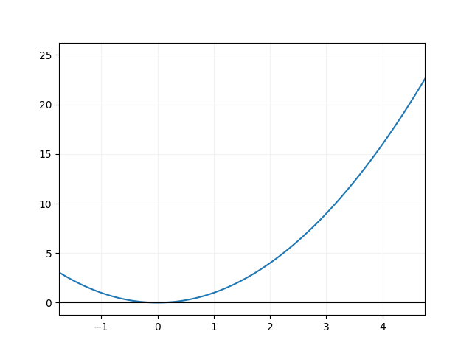
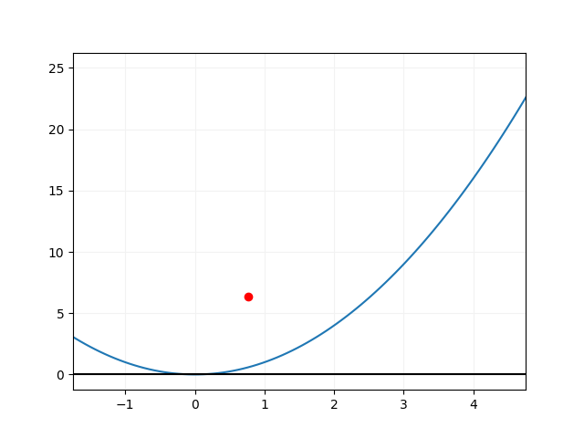
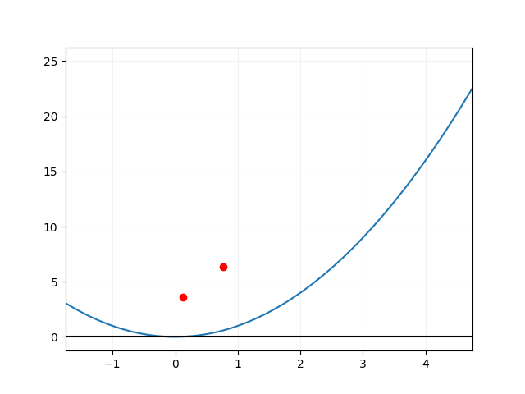
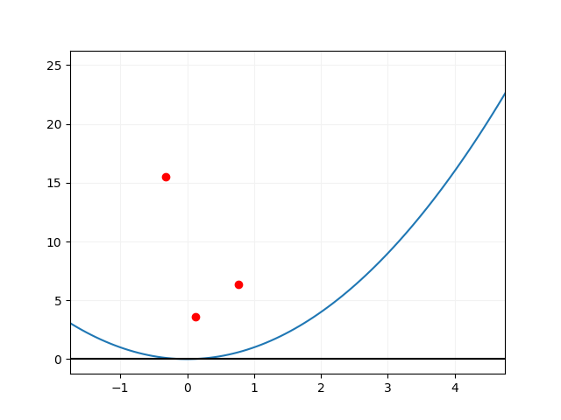
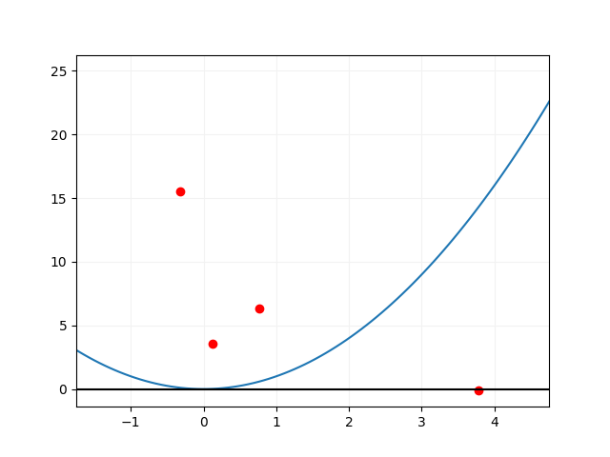
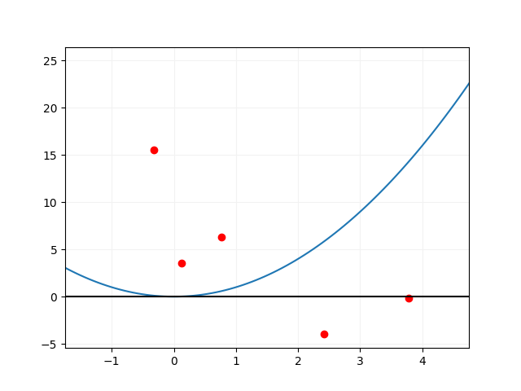
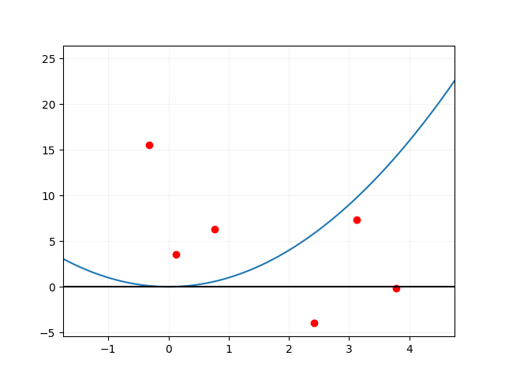
Das Vorgehen:
1
2
1
3
1
2

Slide 7

Berechnung des Integrals:
Anzahl Punkte innerhalb der Funktion p und deren Verteilung über/unter der x-Achse
Anzahl Punkte gesamt g
→Integral = $\left(\frac{p_{über}−p_{unter}}{g}\right)∗Integralbreite∗Höhe$

Slide 8

Berechnung des Integrals:
Integral = $\left(\frac{p_{über}−p_{unter}}{g}\right)∗Integralbreite∗Höhe$
Integral = $\left(\frac{1−0}{6}\right)∗5 ∗\left(25−\left(−5\right)\right)=\frac{1}{6}∗150=25$
Tatsächliches Integral: 21,6667

Slide 9

Lösung des Problems:
$$e^{x}∗\cos\left(\frac{1}{sin⁡(x)}\right)$$
Mit der Monte-Carlo Integration erhalten wir…
→Jupyter

Slide 10
Vorteile:
Alle Funktionen integrierbar
Approximation recht schnell genau

Slide 11
Nachteile:
Nur Approximation
Steigende Genauigkeit ist Performance abhängig
Konvergiert sehr langsam
Benötigt gute, unabhängige Zufallszahlen

Slide 12
Programmiersprachen im Vergleich:
Im Test:
C++
Java
Kotlin
Matlab
Python
Rust

Slide 13
Programmiersprachen im Vergleich:
100.000.000 Punkte mit einem Thread:
Rust 3.974s
Kotlin 4.27s
Java 6.02s
C++ 14.56s
Python 81.01s
Matlab 228.38s ☹
CPU: Intel i7 13700K

Slide 14
Programmiersprachen im Vergleich:
5.000.000.000 Punkte:
Rust(20 Threads) 16.05s
Rust(Singlethread) 199.27s
Kotlin 213.71s
Java 307.19s
CPU: Intel i7 13700K

